Slide 1

MÔN TOÁN – LỚP 1
BÀI 18: Ôn tập phép cộng, phép trừ
trong phạm vi 10

Slide 2
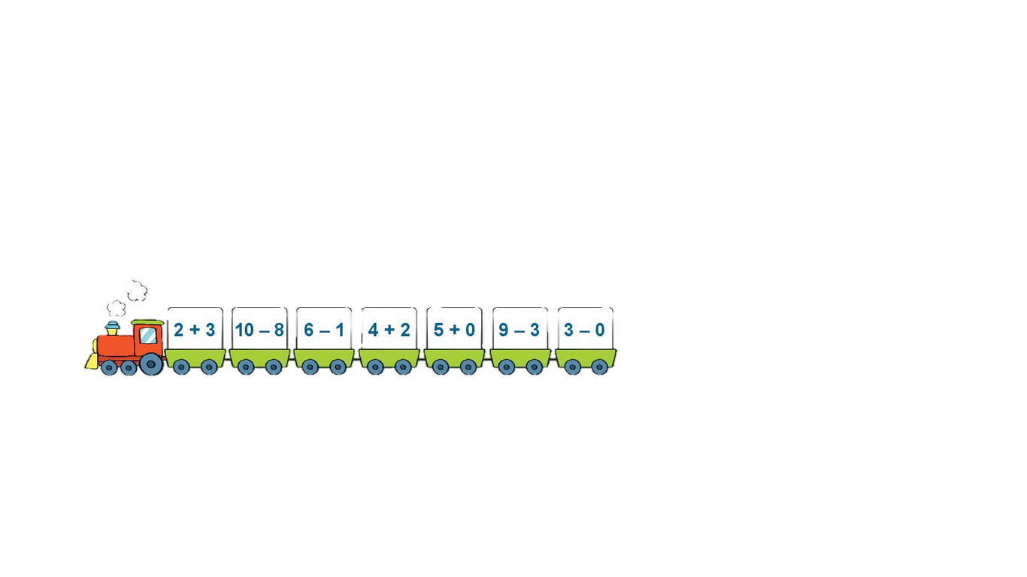
1
Tìm kết quả phép tính ghi ở mỗi toa tàu:
5
2
5
6
5
6
3

Slide 3


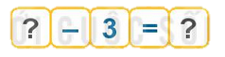
2
Số ?
7
4

Slide 4

NGHỈ GIẢI LAO

Slide 5



3
Số ?
4
2
6

Slide 6



